Slide 1


Дорожно-транспортный комплекс Московской области - ключевой узел России
Министерство транспорта
и дорожной инфраструктуры Московской области
Министерство образования Московской области

Slide 2
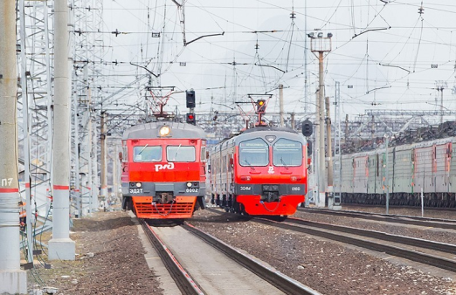
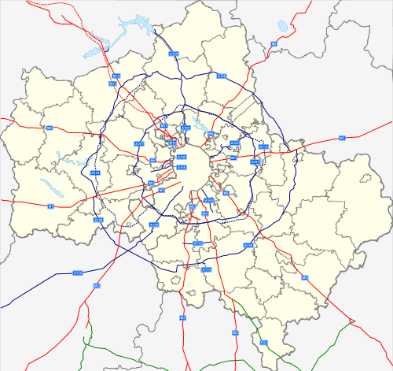
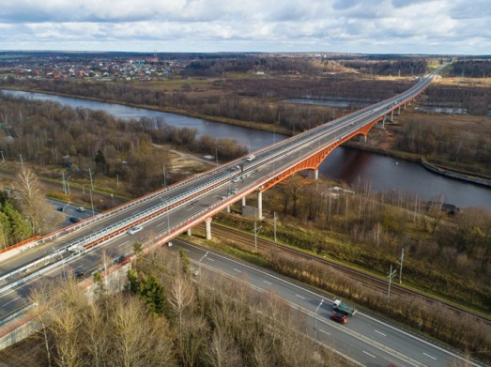
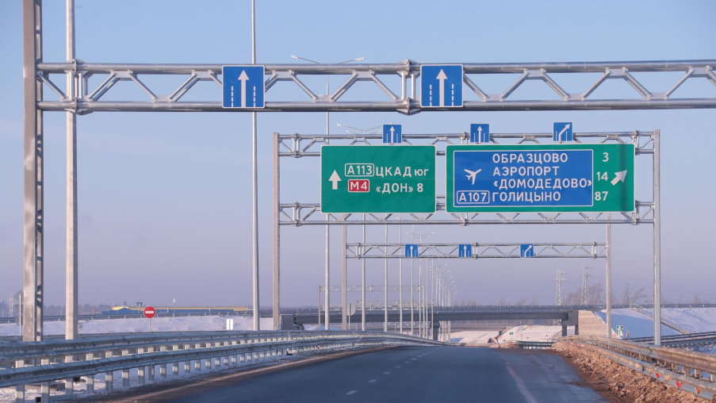
Московская область - крупнейший транспортный узел, обеспечивающий транспортные связи между Москвой и другими субъектами Российской Федерации
Стратегическое значение и структурные особенности дорожно-транспортного комплекса Московской области:
- наличие развитой авиационной инфраструктуры, сети автомобильных дорог федерального, регионального и межмуниципального значения, железных дорог, водных путей, системы пассажирского транспорта общего пользования;
- выполнение роли транзитного центра, концентрирующего грузо- и пассажиропотоки из субъектов Российской Федерации;
- прохождение по территории Московской области важнейших международных транспортных коридоров;
- наличие крупных транспортно-логистических терминалов, составляющих самостоятельный кластер отрасли

Slide 3
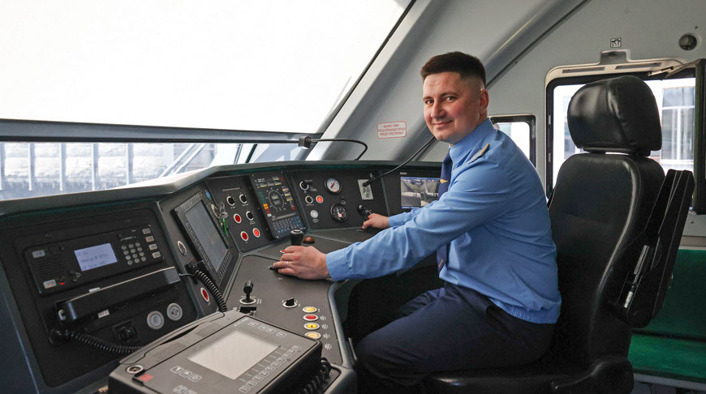
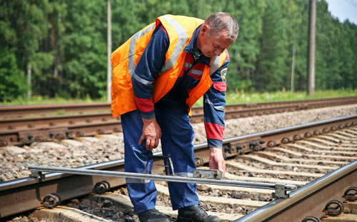
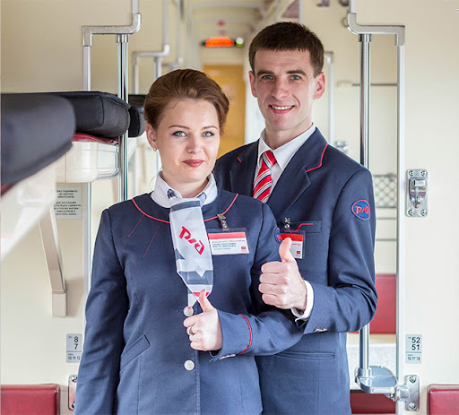

Железнодорожный каркас региона
Профессии на железной дороге:
11 радиальных железнодорожных направлений, Большое кольцо Московской железной дороги, Московские центральные диаметры;
2300 км железнодорожных путей;
520 км на 10000 км² территории - первое место среди регионов РФ по плотности железнодорожных путей
Инженер по транспорту
Машинист
Дежурный по железнодорожной станции / переезду / стрелочного поста
Поездной диспетчер
Агент транспортного обслуживания
Монтер пути
Обходчик пути и искусственных сооружений
Проводник пассажирского вагона
Кондуктор грузовых поездов
Сигналист
Слесарь аварийно-восстановительных работ / по ремонту подвижного состава
Составитель поездов
Электромонтер контактной сети / по обслуживанию и ремонту устройств сигнализации / тяговой подстанции
Контролер состояния железной дороги

Slide 4
Интересные факты:
20 июня 1929 года от дощатого перрона Северного вокзала (ныне – Ярославский вокзал) в Мытищи отправилась первая подмосковная электричка. Электропоезд состоял всего из трёх вагонов, а двери при посадке открывались вручную. Специально для нового транспорта на всём маршруте построили высокие платформы, в том числе на станции «Лось».
В 2012 году «жёлтая» линия метро пересекла МКАД, и на ней открылась станция «Новокосино». Один её вестибюль ведёт в район Новокосино ВАО Москвы, а второй – в Подмосковье, в город Реутов.
Первая и единственная станция московского метрополитена, которая целиком находится за пределами столицы – «Мякинино» - открылась в 2009 году.
Станция «Котельники» – единственная в Московском метро и на постсоветском пространстве, выходы из которой ведут сразу в три разных населённых пункта: Москву (район Выхино-Жулебино), Котельники и Люберцы.

Slide 5
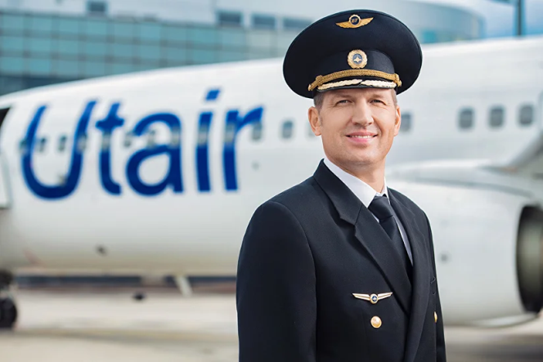

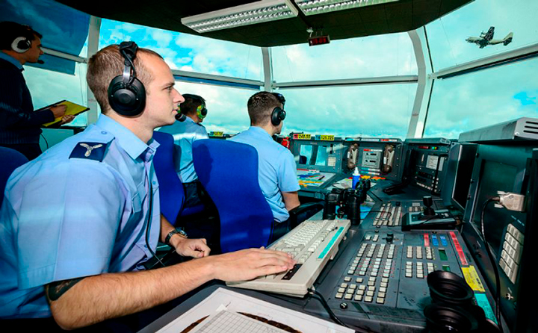
Воздушные ворота страны
4 крупнейших международных аэропорта (Международный аэропорт Шереметьево имени А. С. Пушкина, Международный аэропорт Домодедово имени М. В. Ломоносова, Аэропорт Внуково имени А. Н. Туполева, Международный аэропорт Жуковский)
более 80 % перевозок пассажиров от общего объема воздушных перевозок Российской Федерации
Профессии авиационного комплекса:
Пилот (лётчик)
Инженер-авиастроитель
Инженер по кибербезопасности авиационных систем
Специалист по большим данным в авиационных исследованиях
Инженер по тестированию авионики
Диспетчер
Менеджер по авиационным операциям
Разработчик бортового ПО
Специалист по безопасности полётов
Механик
Специалист по техническому обслуживанию
Слесарь-сборщик летательных аппаратов
Специалист по моделированию и CAD/CAM-системам
Стюардесса и стюард

Slide 6
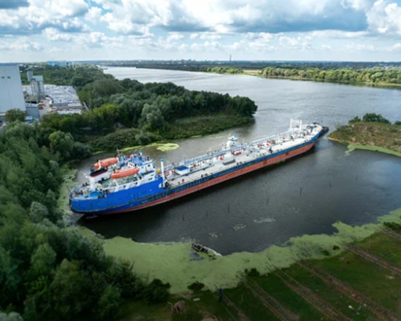
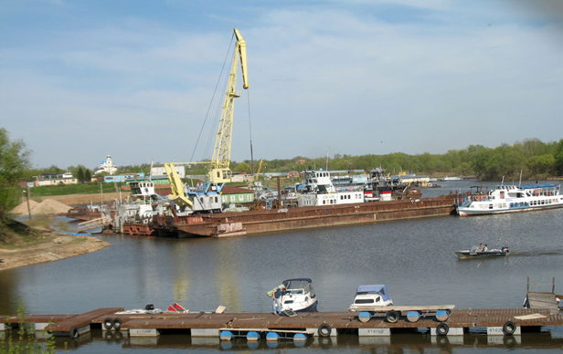
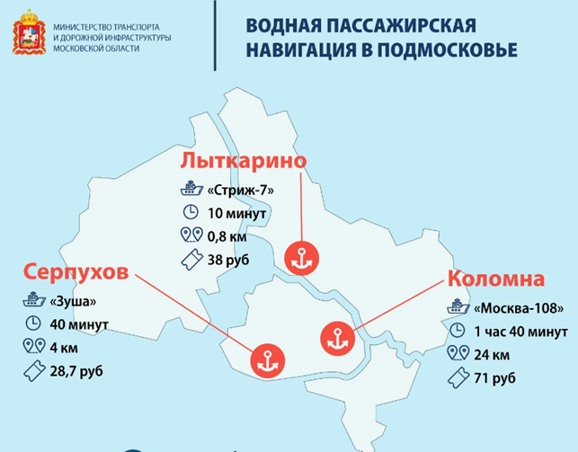
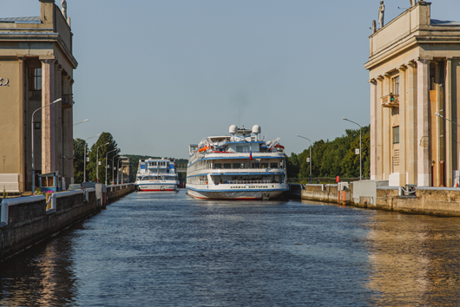
Водные артерии
Протяжённость внутренних водных путей в пределах границ Московской области — 482 км
На территории области расположены два речных порта: ОАО «Порт Коломна» и ООО «Порт Серпухов», многочисленные причалы и пристани.
Канал имени Москвы, соединяющий реку Москву с рекой Волгой, (протяженность 128 км)
Профессии речного транспорта:
Судоводитель (капитан)
Штурман
Лоцман
Боцман
Матрос
Старпом (старший помощник)
Судовой механик
Радист
Судовой врач
Кок
Техник-судоводитель
Техник-судомеханик

Slide 7
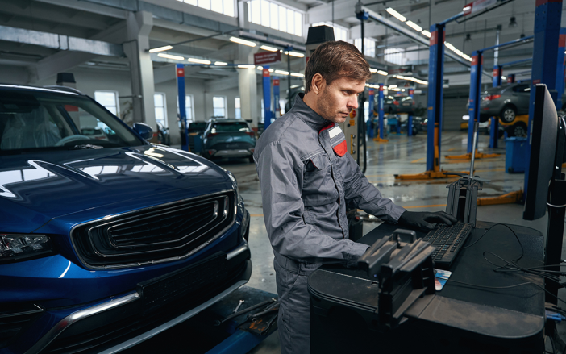
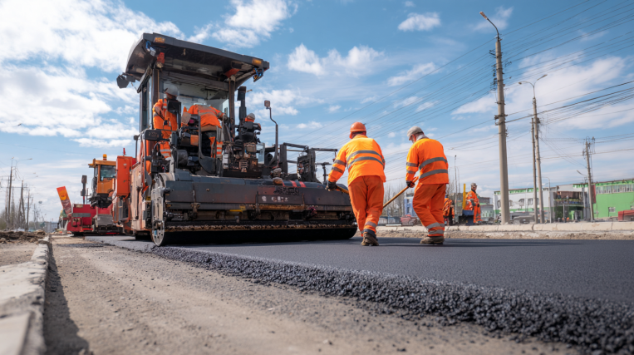

Автомобильные магистрали
Плотность дорог Московской области составляет 672 км на 1000 км² территории - первое место среди регионов.
В Московской области 13 радиальных автодорог федерального значения, Центральная кольцевая автомобильная дорога и хордовые связки; автодороги регионального и межмуниципального значения.
Профессии:
Инженер по силовым установкам
Инженер-строитель автомобильных дорог
Инженер-конструктор (мосты/тоннели)
Инженер по содержанию и ремонту
Инженер по безопасности дорожного движения
Проектировщик
Автомеханик (автослесарь)
Водитель автобуса
Водитель такси
Инженер по транспортной инфраструктуре
Специалист по безопасности транспортных систем
Дорожный рабочий
Машинист укладчика асфальтобетона,
Машинист маркировочной машины
Специалист по мониторингу движения

Slide 8
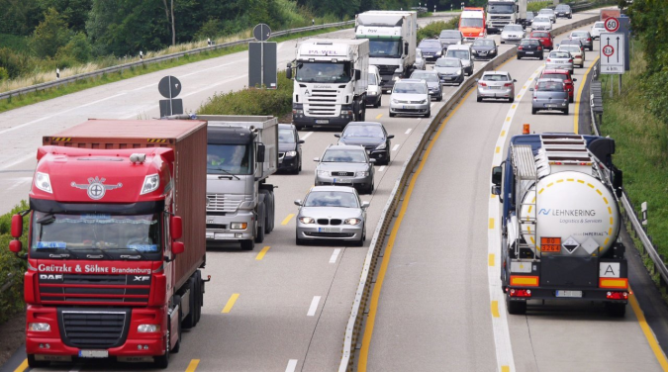
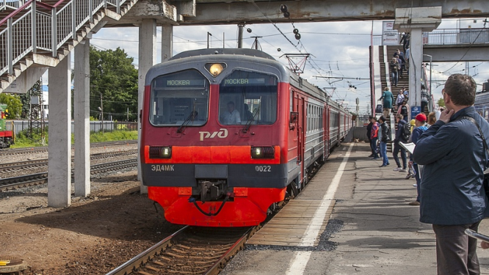
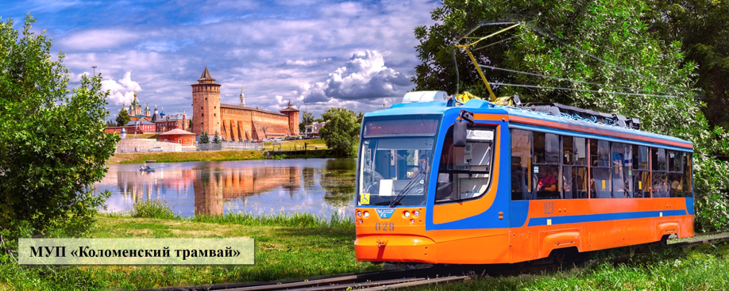
Жизнь в движении: пассажирские перевозки
Системы пассажирского транспорта общего пользования:
2100 маршрутов наземного транспорта
67 000 км протяженность маршрутной сети Московской области
300 тыс. пассажиров в утренние «пиковые» часы между Московской областью и Москвой
C 2013 года, после закрытия трамвая в Ногинске, Коломенский трамвай стал единственной трамвайной системой в Московской области.

Slide 9
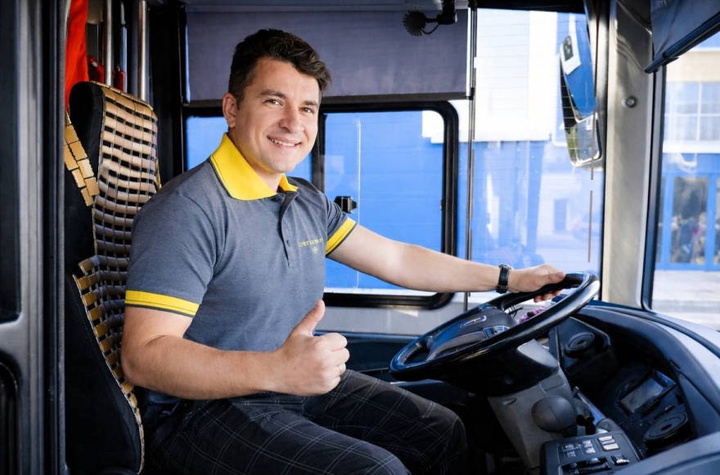
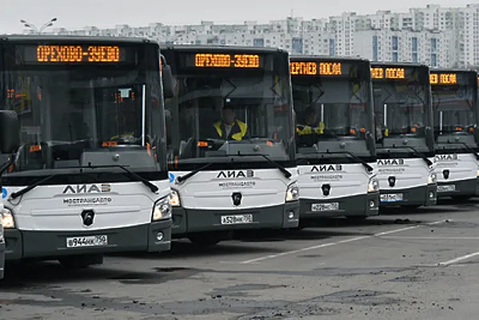
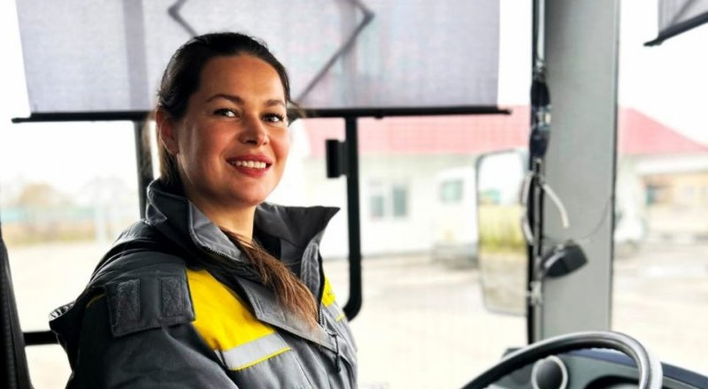
МОСТРАНСАВТО – крупнейшее автотранспортное предприятие
по городским и пригородным пассажирским перевозкам
в Московской области
На территории Московского региона расположены:
31 филиал Мострансавто,
19 автовокзалов,
25 автостанций,
110 диспетчерских пунктов,
5 сервисных центров
5 156 единиц техники в автобусном парке Мострансавто
> 30 000 км - протяжённость всех маршрутов Мострансавто
(примерно равно длине экватора Земли
20 000 специалистов работают в Мострансавто
> 1 500 000 пассажиров ежедневно перевозится автобусами компании

Slide 10


Slide 11
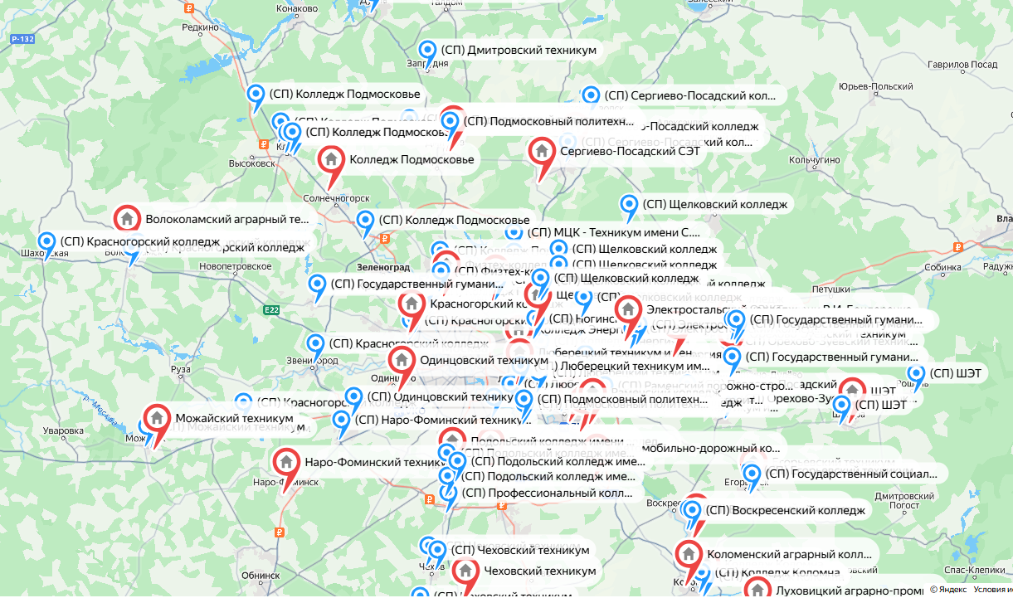









Где получить профессию?
Российский университет транспорта (РУТ (МИИТ))
Ссылка на сайт: https://www.miit.ru/
Московский автомобильно-дорожный государственный технический университет (МАДИ). Ссылка на сайт: https://madi.ru/
«Российский государственный университет народного хозяйства имени В.И. Вернадского». Ссылка на сайт: https://rgunh.ru/
Московский политехнический университет
Ссылка на сайт: https://mospolytech.ru/
«Автомобильно-дорожный колледж»
Ссылка на сайт: https://avtocollege.ru/
«Луховицкий авиационный техникум»
Ссылка на сайт: https://luat.ru/
«Орехово-Зуевский железнодорожный техникум имени В.И.Бондаренко». Ссылка на сайт: https://ozgt.ru/
«Раменский дорожно-строительный техникум»
Ссылка на сайт: https://radost-mo.ru/
«Авиационный техникум имени
В.А. Казакова»
Ссылка на сайт: https://zhat.ru/
Профессиональные образовательные организации на интерактивной карте Московской области
https://coppmo.ru/sistema-spo-moskovskoj-oblasti/

Slide 12

Проектные задания для групповой работы
по параллелям (выбрать)
Проект «Экологический вызов» Транспорт часто загрязняет окружающую среду. Предложите 2-3 способа, как сделать транспорт Московской области «зеленее».
(6-7 классы)
Проект «Идеальный маршрут»
Вы живёте в ____________ (населенный пункт Московской области) и учитесь в колледже или вузе. Спроектируйте свой идеальный маршрут до колледжа/вуза. Используйте разные виды транспорта (электричка, автобус, МЦД и т.д.). Нарисуйте схему или опишите его.
Почему ваш маршрут удобен?
(8-9 классы)
Проект «Инженерные решения»
Представьте, что вы инженер-проектировщик. Опишите одно главное преимущество и одну главную проблему очень плотной и загруженной транспортной сети Московской области.
(10-11 классы)

